Slide 1
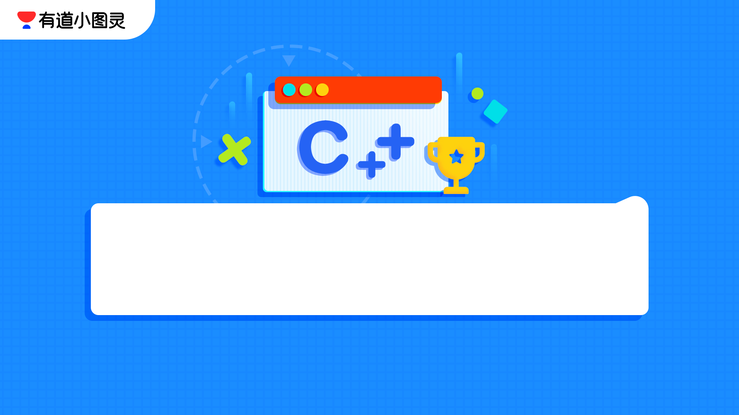
L2算法与数据结构初阶系统班

Slide 2
给数据建个家谱

Slide 3

数据结构
数据结构的定义
数据结构是计算机存储、组织数据的方式，是指相互之间存在一种或多种特定关系的数据元素的集合。

Slide 4


数据结构
程序的两个支柱：算法、数据结构，二者缺一不可
数据结构
算法

Slide 5
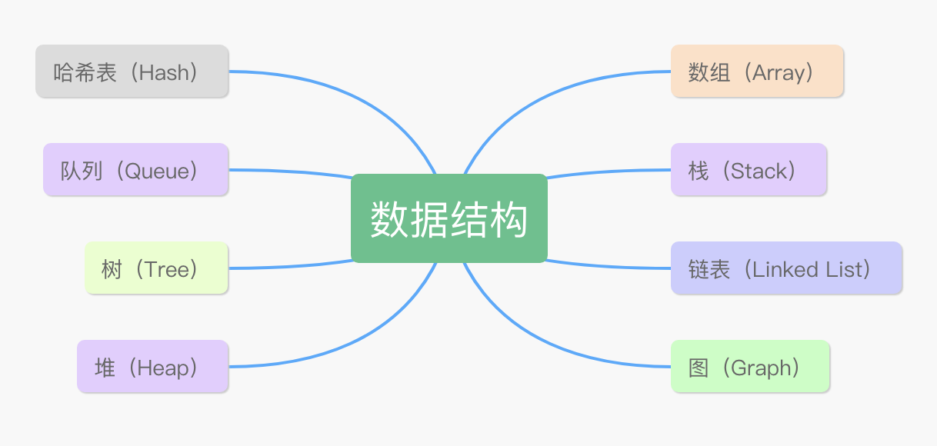

数据结构
传统八大数据结构

Slide 6
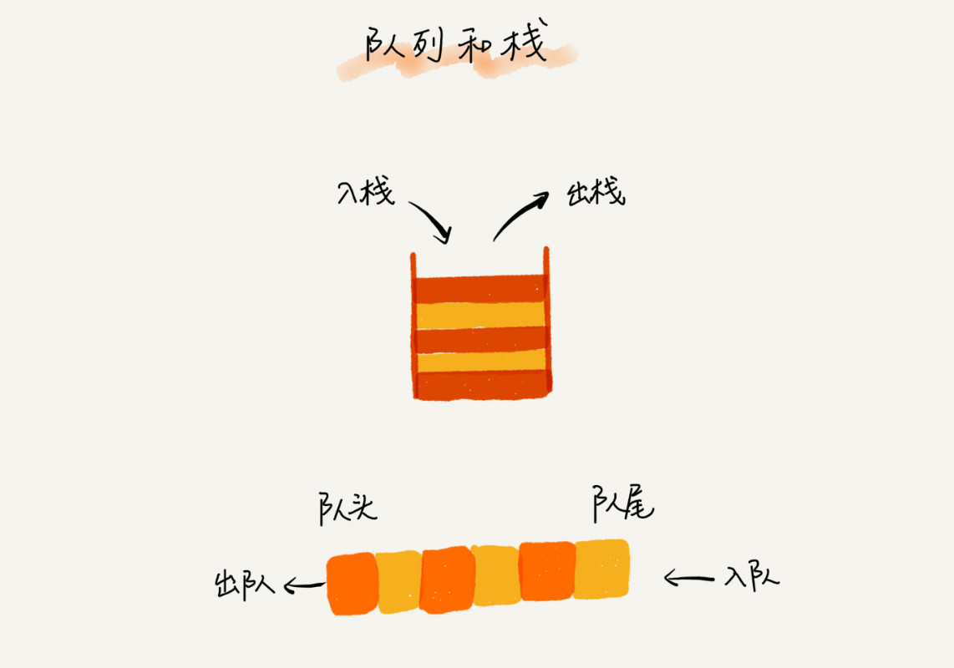
数据结构
我们已经学习过：

Slide 7
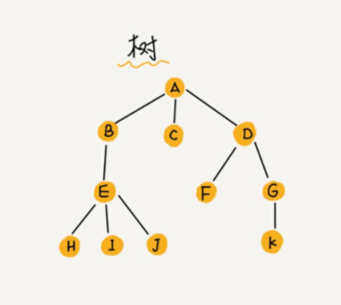
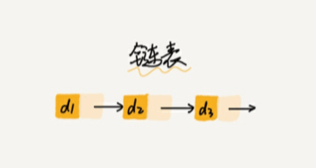
数据结构
今天来学习：

Slide 8
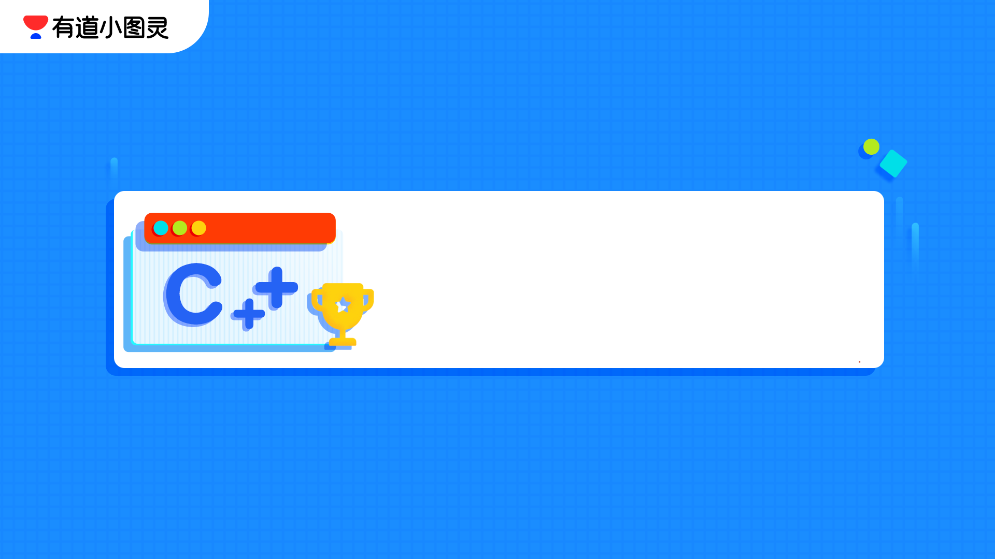

链表

Slide 9
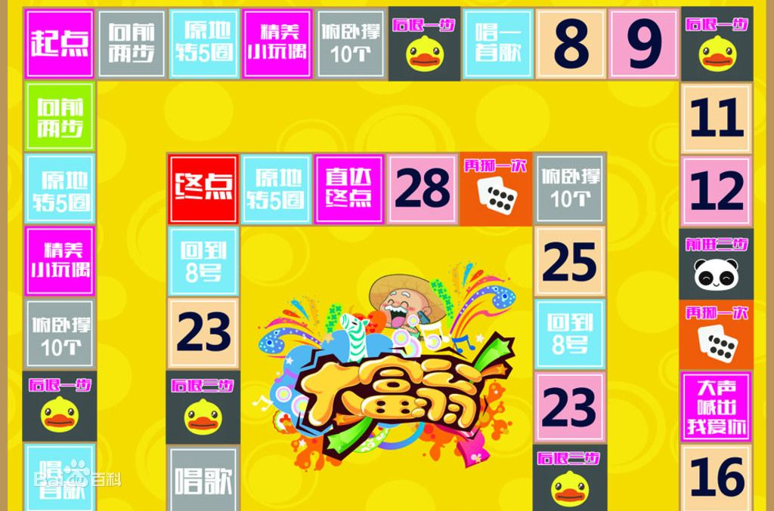
游戏时间！叮！
大富翁游戏
规则：
游戏双方轮流掷骰子，根据点数在地图上行走并完成要求的任务。

Slide 10

在完成当前任务的同时，找到下一个任务的位置；
最终完成的任务与任务之间并不是连续的
起点（5）
俯卧撑10个（7）
唱一首歌（13）
前进三步（16）
金“链” 子
回到8号（-1）
16（24）

Slide 11

链表
链表的结构
链表是数据结构之一，其中的数据呈线性排列。
链表不仅要存储每个元素，同时还存储该元素的下一个元素的位置信息，从而使一系列随机存放的数据串在一起。
Notes:
22

Slide 12

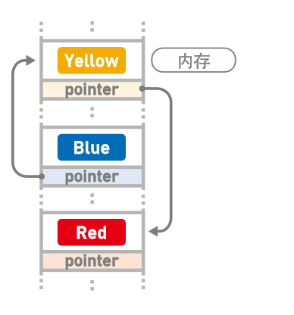
链表的特点
链表的结构决定了链表具有什么特点呢？
1. 数据存储：
分散存储，无须存储在连续空间内。
2. 数据查询：
必须要从第一个数据开始。
Notes:
123散开~口诀

Slide 13
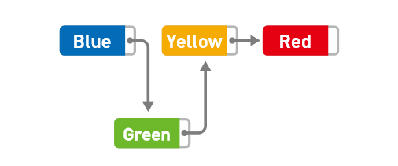
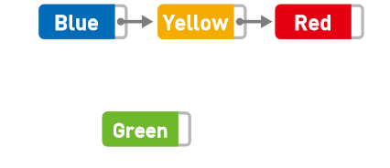
链表的操作——增加数据
链表增加数据
要在Blue和Yellow之间添加Green，应该怎么操作呢？
只需要让Blue指向Green，再让Green指向Yellow。

Slide 14

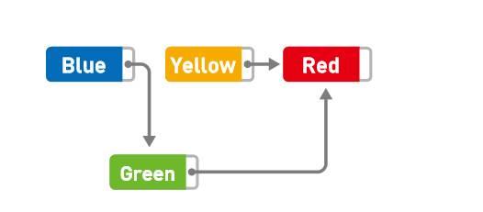
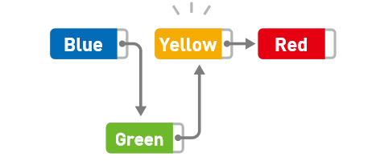
链表的操作——删除数据
链表删除数据
要将Yellow删除，应该怎么操作呢？
只需要让Green指向Red，无需从内存中清除Yellow。

Slide 15
链表
链表的优势
1.动态分配内存：
传统数组必须一次性开得足够大，而链表可以动态分配内存。
2. 任意插入或删除：
传统数组内的挪位十分困难，而链表可以在任意地方插入或删除。
链表的劣势
遍历耗时：
只能从头开始依次访问，不能随机访问任意数据，遍历较费时间。

Slide 16
挑战前三关

Slide 17
选择题
链表不具有的特点是（ ）。
A. 可随机访问任一元素
B. 不必事先估计存储空间
C. 插入删除不需要移动元素
D. 所需空间与线性表长度成正比
答案：A
本题已在初赛中反复出现多次，务必烂熟于心。
解释：
A. 链表只能从头开始依次访问每个元素，无法随机访问任意元素。
B. 链表无需事先预留足够大的储存空间，可以动态分配内存。
C. 插入、删除无需改变元素位置，只需改变存储的下一元素地址信息。
D. 目前学习的数据结构均为线性结构，空间皆与长度成正比。
（下面要学习的树是第一个非线性结构）

Slide 18
选择题
线性表若采用链表存储结构，要求内存中可用存储单元地址（ ）。
A. 必须连续
B. 部分地址必须连续
C. 一定不连续
D. 连续不连续均可
答案： D
最常见的操作方式：
先开辟出一段连续空间（类似数组），
如果不够用，再一点点开辟新空间，
因此所用的内存很可能是连续与不连续混合的。

Slide 19
选择题
下列对单链表的操作中，效率最高的是（ ）。
A. 在链表中部插入元素
B. 从链表中部取出元素
C. 从链表中部删除元素
D. 从链表头部删除元素
答案：D
对链表中部进行任何操作，都需要先从头遍历到中部，
对尾部进行操作，则需从头遍历到尾部，
只有对头部进行操作，不用向后遍历，可以直接执行。

Slide 20
删除数组中的数据

Slide 21
删除数组中的数据
描述 对于一串无序数据，我们可以通过数组模拟链表的方式，找到需要删除的数据，将它的前一位直接指向它的后一位。请你编写程序实现这一操作。
输入 输入数据共三行。第一行是两个正整数n和m，代表一共有n个数据，其中有m个需要删除的数据（0 < m < n < 10000）。
第二行为n个正整数，以空格隔开，数字均不超过100，且不会重复。第三行为m个正整数，以空格隔开，均为第二行出现过的数字，且不包含第二行的第一个和最后一个数字。
输出 输出一行，为删除后的序列，以空格隔开。
样例输入
5 2
5 2 7 3 1
7 3
样例输出 5 2 1

Slide 22

第一步：创建链表
想从数组中删除一个元素，我们往往需要将后面的元素全部向前挪一位，但其实，我们可以再建立一个数组，专门记录每一个元素下一个数据的位置。
比如对于num = {5, 2, 7, 3, 1}，我们可以建立一个记录下一元素位置信息的数组nxt = {1, 2, 3, 4, -1}，分别代表这一位数据的后一位在哪里，而-1代表数组的最后一位，即链表结尾。
for (i = 0; i < n; i++) {
cin >> num[i];
nxt[i] = i + 1;
//每一位都指向下一位
}
nxt[n - 1] = -1;
//让最后一位指向并不存在的第-1位
num | 5 | 2 | 7 | 3 | 1
数组下标 | 0 | 1 | 2 | 3 | 4
nxt | 1 | 2 | 3 | 4 | -1
Notes:
next别带e

Slide 23
第二步：遍历链表并删除元素，共m次
num | 5 | 2 | 7 | 3 | 1
数组下标 | 0 | 1 | 2 | 3 | 4
nxt | 1 | 2 | 3 | 4 | -1
删除数字7时，我们只需要修改nxt数组，使之变为{1, 3, 3, 4, -1}，即数字2（第1位）的下一位直接指向数字3（第3位），相当于将数字7跳过了。
for (i = 0; i < m; i++) {
cin >> x; //要删除的元素为x
j = 0; //用j去遍历链表
while (nxt[j] != -1) {
//只要第j位不是最后一位
if (num[nxt[j]] == x) {
//如果第j位的下一位对应的数值是x
nxt[j] = nxt[nxt[j]];
//则将第j位直接指向下一位的下一位
break;
//找到并删除则结束遍历
}
j = nxt[j]; //让j前往下一位
}
}
num | 5 | 2 | 7 | 3 | 1
数组下标 | 0 | 1 | 2 | 3 | 4
nxt | 1 | 3 | 3 | 4 | -1
num | 5 | 2 | 7 | 3 | 1
数组下标 | 0 | 1 | 2 | 3 | 4
nxt | 1 | 4 | 3 | 4 | -1
Notes:
加数组图

Slide 24
第三步：遍历删完元素的链表并输出
输出时，只需要根据nxt数组不断访问下一位并输出。
num | 5 | 2 | 7 | 3 | 1
数组下标 | 0 | 1 | 2 | 3 | 4
nxt | 1 | 4 | 3 | 4 | -1
cout << num[0]; //先输出一定没被删除的第0位
j = 0;
while (nxt[j] != -1) { //如果第j位不是最后一位
j = nxt[j]; //则让j前往它的下一位
cout << " " << num[j];
}

Slide 25
删除数组中的数据
#include <iostream>
using namespace std;
int main() {
int n, m, i, j, x, num[100], nxt[100];
cin >> n >> m;
for (i = 0; i < n; i++) {
cin >> num[i];
nxt[i] = i + 1;
}
nxt[n - 1] = -1;
for (i = 0; i < m; i++) {
cin >> x;
j = 0;
while (nxt[j] != -1){
if (num[nxt[j]] == x){
nxt[j] = nxt[nxt[j]];
break;
}
j = nxt[j];
}
}
cout << num[0];
j = 0;
while (nxt[j] != -1) {
j = nxt[j];
cout << " " << num[j];
}
return 0;
}

Slide 26
树

Slide 27
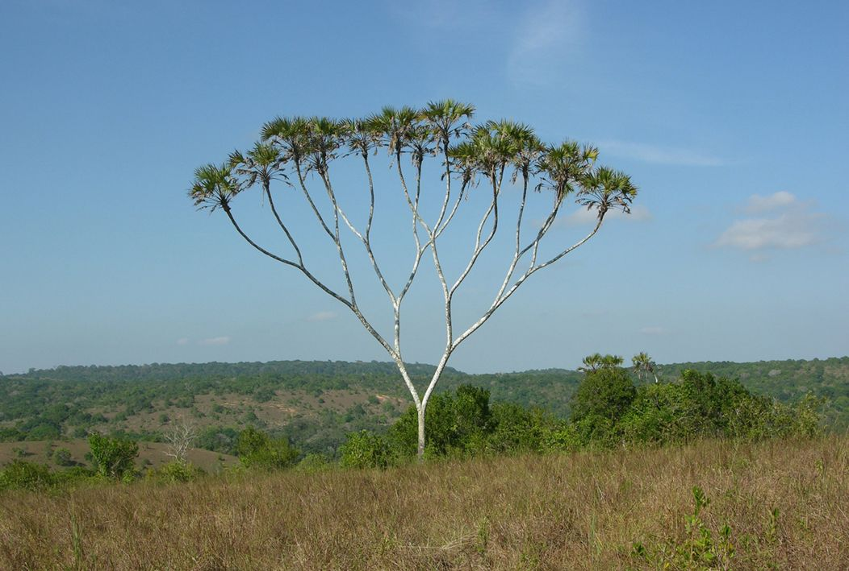
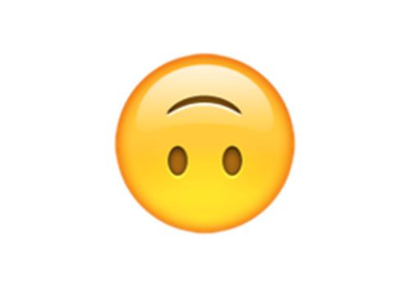
树
生活中的树
倒过来啦！
计算机中的树

Slide 28
树
树是我们学习的第一个“非线性结构”。
线性结构中，每个元素都有唯一的先驱（前一元素）和后继（后一元素）。
例如：数组、栈、队列、链表。
非线性结构中，每个元素可能有多个先驱或多个后继。
例如：树、图，其中树的每个元素只有一个先驱，但可能有多个后继。

Slide 29
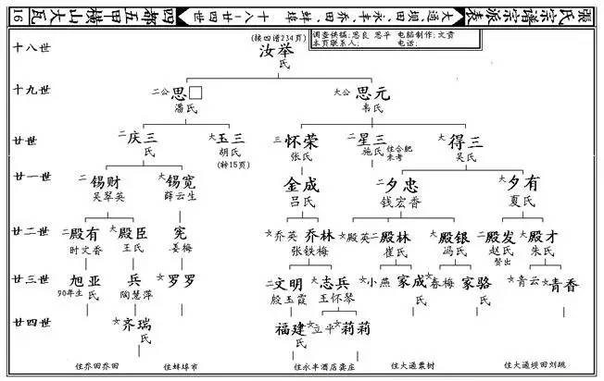
树
生活中，家谱常用
“树”的形态描绘。
而计算机中的树，
就是数据的家谱。

Slide 30
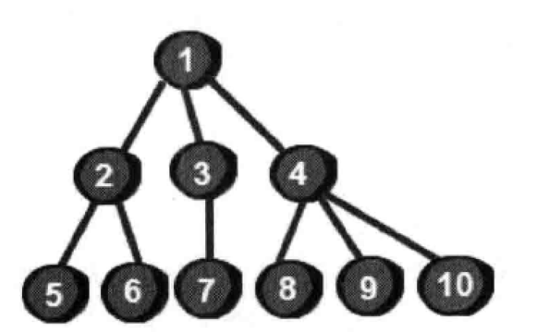
树
计算机中的树由“结点”和“关系”共同构成。
树中的每个点称为结点，例如，下方这棵树有一个根结点，编号为1。
根结点

Slide 31
树
父结点与子结点：
一棵树有且只有一个根结点。根结点有时也称为祖先。既然有祖先，理所当然就有父亲和孩子。
例如下面这棵树中，2号结点是5、6号结点的父亲，8、9、10号结点是4号结点的孩子。父亲结点简称为父结点，孩子结点简称为子结点。2号结点既是1号结点的子结点，又是5、6号结点的父结点。
父结点
子结点

Slide 32
树
叶子结点：
如果一个结点没有子结点（即它没有孩子），那么我们称这个结点为叶子结点。5~10号结点都是叶子结点。
叶子结点

Slide 33
树
结点的层次：
根为第一层，其他结点的层次为父结点的层次数加1。例如，2至4号结点在第2层。
树的深度：
树中结点的最大层次数为树的深度。
第3层

Slide 34
二叉树

Slide 35
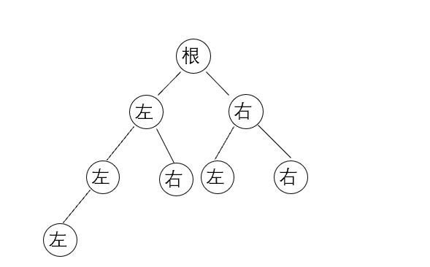
二叉树
二叉树是一种特殊的树。
二叉树的特点是每个结点最多有两个孩子，左边的叫作左孩子，右边的叫作右孩子，或者说，每个结点最多有两棵子树。下面这棵树就是一棵二叉树。

Slide 36
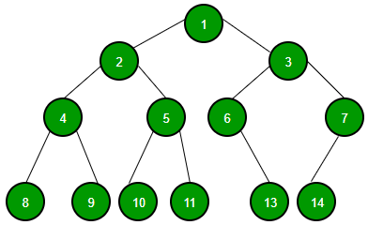
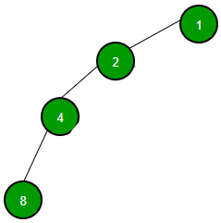
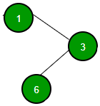

二叉树
这些也是二叉树吗？
不止这种是二叉树
这些也都是二叉树

Slide 37
满二叉树
与
完全二叉树

Slide 38
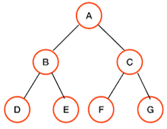
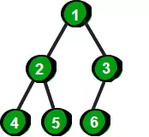
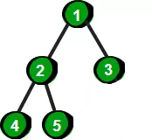
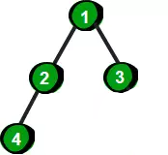
二叉树
满二叉树
完全二叉树
只有最下层的右侧与满二叉树不同

Slide 39
二叉树
满二叉树：
在一棵二叉树中，如果所有分支结点都存在左子树和右子树，并且所有叶子结点都在同一层上，这样的一棵二叉树称之为满二叉树。
性质：
1. 叶子只能出现在最下一层
2. 非叶子结点一定有两个孩子
3. 在同样深度的二叉树中，满二叉树的结点个数最多，叶子最多

Slide 40
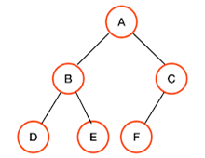
二叉树
完全二叉树
对一棵树中的结点按从上至下、从左至右的顺序进行编号，如果每个节点的编号都与该位置在满二叉树中的编号相同，则称该树为完全二叉树。
性质：
1. 叶子结点只能出现在最下两层
2. 最下层若有叶子结点，一定集中在左侧
3. 倒数第二层若有叶子结点，一定集中在右侧
4. 如果结点只有1个孩子，则该孩子为左孩子
5. 同样结点数的二叉树，完全二叉树的深度最小

Slide 41
挑战前四关

Slide 42
选择题
如果树根算第1层，那么一棵n层的二叉树最多有（ ）个结点。
A. 2^n-1
B. 2^n
C. 2^n+1
D. 2^(n+1)
答案：A
满二叉树的第i层有2^(i-1)个结点
n层的满二叉树共有2^n-1个结点
Notes:
找规律，列前几项

Slide 43
填空题
一棵具有5层的满二叉树中结点数为（ ）。
答案：31
1 + 2 + 4 + 8 + 16 = 31

Slide 44
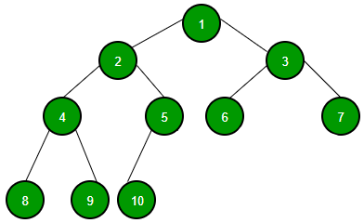
填空题
已知一棵二叉树有10个节点，则其中至多有（ ）个结点有2个子节点。
答案：4
尽量让每个结点都有两个孩子，
则最多有4个结点满足条件。

Slide 45
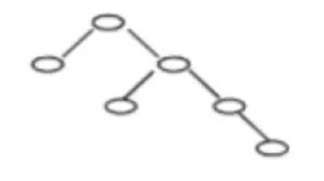
填空题
一棵二叉树如下图所示，若采用顺序存储结构，即用一维数组元素存储该二叉树中的结点（根结点的下标为1,若某结点的下标为i ,则其左孩子位于下标2i处、右孩子位于下标2i+1处），则该数组的最大下标至少为（ ）。
答案：15
1
2
3
6
7
15

Slide 46
二叉树
求最大下标

Slide 47
二叉树求最大下标
描述 由浅到深、从左到右给出二叉树中每个结点的子结点，使用一维数组顺序存储该二叉树的结点（根结点的下标为1，若某结点的下标为i，则其左孩子位于下标2i处、右孩子位于下标2i+1处），求该数组的最大下标至少是多少。
输入 第一行输入一个正整数n，代表该二叉树一共有n个结点（n ≤ 26）。
接下来n行，每行三个字符，均为小写字母或星号，中间用空格隔开。由浅到深、从左到右给出每个结点和他的左孩子、右孩子，若不存在则为星号。
输出 输出一行，一个正整数，为该数组的最大下标是多少。
样例输入
6
a b c
b * *
c d e
d * *
e * f
f * *
样例输出 15

Slide 48
二叉树求最大下标
分析：
定义26位的数组，代表26个字母在树中的位置。
int node[26] = {};
//node就是“结点”，node[0]代表a，node[25]代表z
2. 最先读到的字母，在数组的对应位置标上1。
node[x - 'a'] = 1;
3. 后两个字符只要不是*，就给字母对应的位置赋值。
node[y - 'a'] = node[x - 'a'] * 2;
node[z - 'a'] = node[x - 'a'] * 2 + 1;
4. 反复读入x,y,z，执行第3步
样例输入
6
a b c
b * *
c d e
d * *
e * f
f * *
样例输出 15
node | 1 | 2 | 3 | 6 | 7 | …
数组下标 | 0(a) | 1(b) | 2(c) | 3(d) | 4(e) | …

Slide 49
二叉树求最大下标
核心代码： int n, node[26] = {}, maxn = 0;
char x, y, z;
cin >> n;
for (int i = 0; i < n; i++) {
cin >> x >> y >> z;
if (i == 0) node[x - 'a'] = 1;
if (y != '*') node[y - 'a'] = node[x - 'a'] * 2;
if (z != '*') node[z - 'a'] = node[x - 'a'] * 2 + 1;
}
for (int i = 0; i < 26; i++)
if (node[i] > maxn) maxn = node[i];
cout << maxn;

Slide 50
总结展望

Slide 51
总结展望
链表：
线性结构（一个先驱只能有一个后继）
每个元素存储了下一元素的位置信息。
优势：
无需使用连续空间，可以动态分配内存。
插入、删除元素的效率高，只需改变指向。
劣势：
只能从头开始遍历，无法随机访问。

Slide 52
总结展望
树：
非线性结构（一个元素可能有多个先驱或多个后继。）
一个父结点可能有多个子结点。
二叉树：
任何父结点最多有两个子节点。
满二叉树：
每个父结点都有两个子节点，
最下层全部为叶子结点。
完全二叉树：
右下方补充完整则为满二叉树。

Slide 53
总结展望
作业：
完成本单元所有题目。
思考：
哪些问题可以用链表和树进行明显的优化？

Slide 54
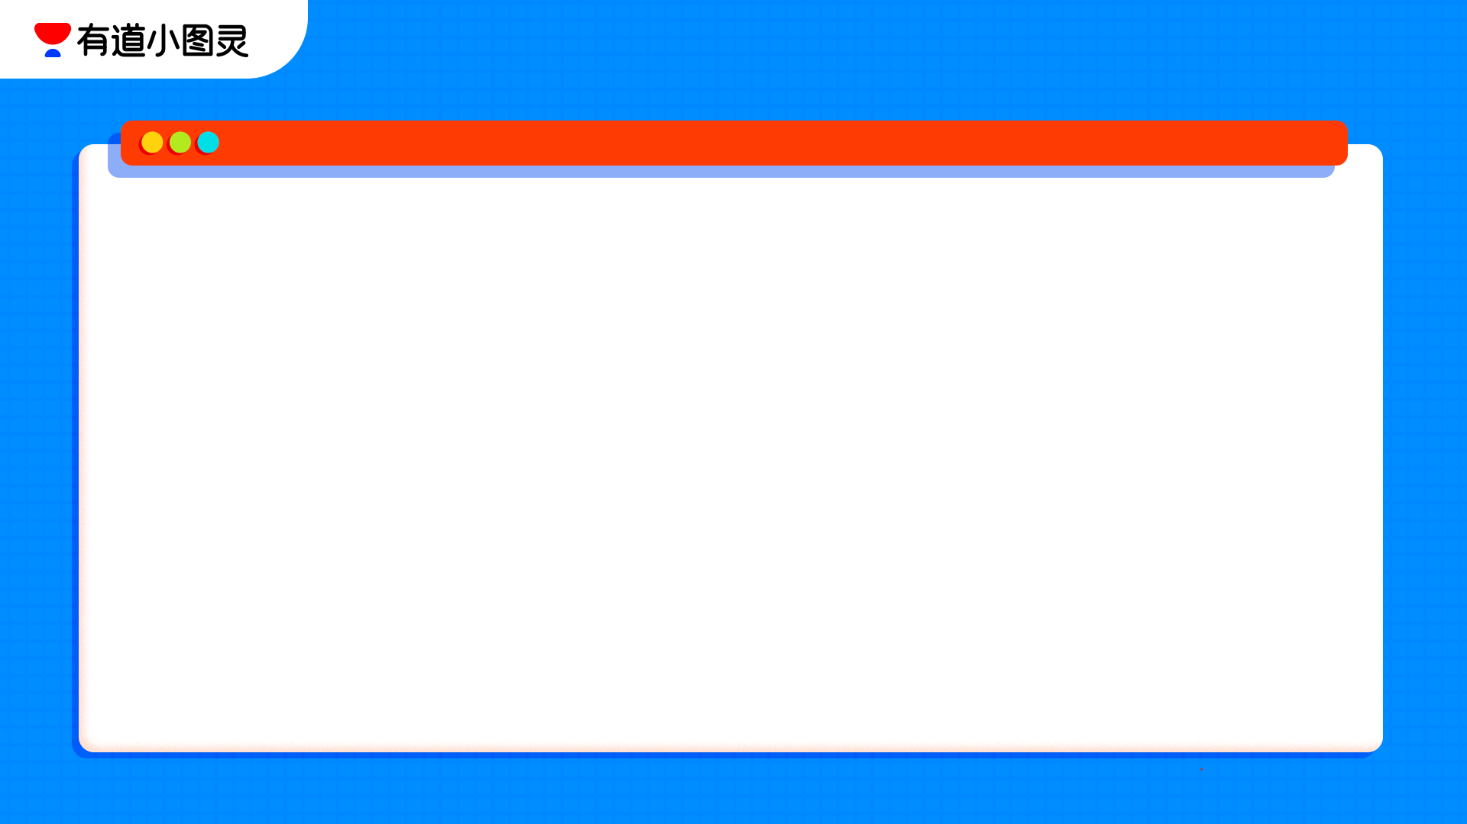

下周六不见不散哦~

Slide 55
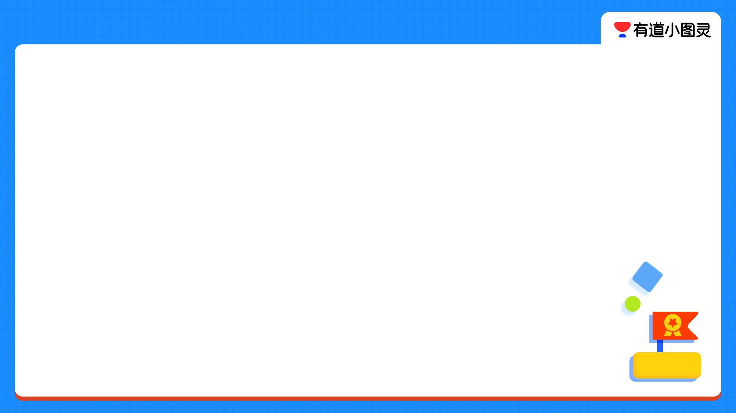
带框文字颜色搭配样式
颜色选择
主色（常规用色吸取这些颜色）
这里是文案
辅助颜色（一个页面上颜色不够用的时候可以吸取这些颜色）
方正兰亭圆-中
符号元素
字号大小：50,41,22
字体大小不限
和方块居中对齐
对号
错号
可以放在
标题前做装饰

Slide 56


Slide 57
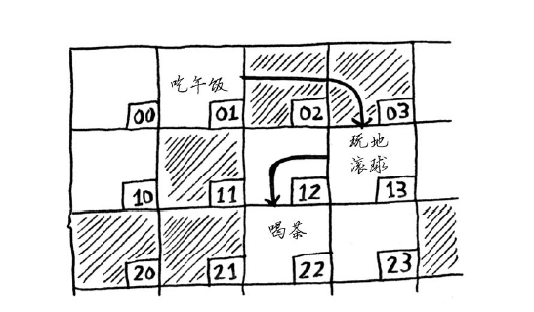
链表
链表就像一个游戏，每完成一个关卡的任务，就会告诉你接下来要去哪里。
比如到达第1格，任务是“吃午饭”，并且有一张纸条写着“之后去13”。
你前往13后，那里又有一张纸条，写着“之后去22”，以此类推。

Slide 58
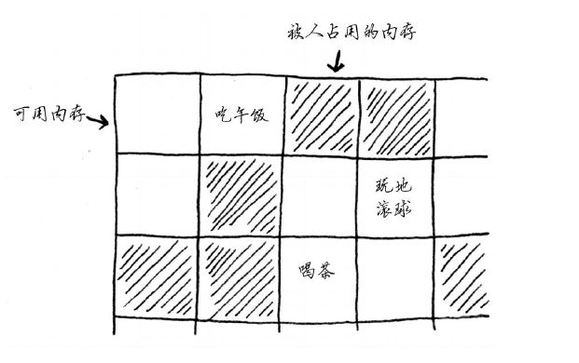
链表
2、3、11等格可能也有任务，但并不需要你完成，因此没有出现在链表中。
而10、12等格可能根本没有存储任何东西，将来可以填写别的内容。
因此，链表并不需要占用一大段连续内存，只需要每次记录下一元素的位置。

